Slide 2
Муниципальное бюджетное дошкольное образовательное учреждение «Детский сад № 8 «Звездочка» города Алатыря Чувашской Республики
Виртуальная экскурсия по мини-музею
«Войны священные страницы навеки в памяти людской»

Slide 3
Экскурсия первая. Вечная слава героям. Награды Великой Отечественной войны.

Slide 4
«Ордена и медали – тяжёлая ноша Тех, кто Родину-мать от врагов защищал, Кто геройски погиб на полях и на дотах, Словно факел - горел, но штурвал не бросал…»
Владимир Кухарь

Slide 5
В годы Великой Отечественной войны людям, отличившемся в бою, командование вручало награды –ордена и медали. Над созданием орденов и медалей работали лучшие художники страны того времени. Они с помощью символов показывали, за что именно была вручена та или иная медаль владельцу.
Награды могли быть вручены за то:
что боец, находясь в загоревшемся танке, продолжал выполнять боевую задачу;
что в бою вывел из строя не менее двух танков или трех самолетов противника;
что солдат первым ворвался на территорию противника и личной храбростью помог успеху общего дела;
захватил в плен вражеского офицера.
Среди награжденных было много разведчиков, которые в ночных походах уничтожали склады противников с военным имуществом, ценой собственной жизни добывали ценные сведения, спасая тем самым жизни многим людям.
Этих наград очень много. Мы рассмотрим лишь некоторые из них.
В нашем мини - музее представлены подлинные награды участников боевых сражений и копии документов к ним. Боевые награды вы можете видеть на фотографиях на груди наших земляков на стене памяти - стенда «Бессмертный полк».

Slide 6
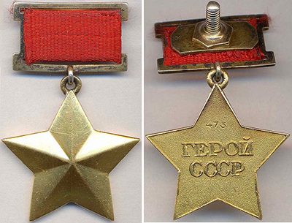
Героя Советского Союза ты можешь узнать по медали "Золотая Звезда", как знак этого звания
Автор эскиза награды —
архитектор Мирон Иванович
Мержанов.
Звание впервые установлено
16 апреля 1934 года,
дополнительный знак отличия для
Героя Советского Союза —
медаль «Золотая Звезда» —1 августа 1939 года.
Герой Советского Союза — высшая степень отличия СССР. Высшее звание, которого удостаивали за совершение подвига или выдающихся заслуг во время боевых действий, а также, в виде исключения, и в мирное время.

Slide 7
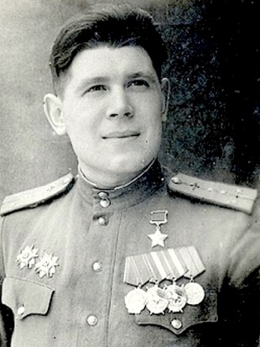
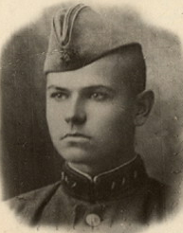
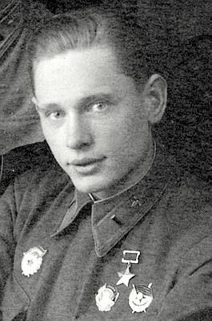
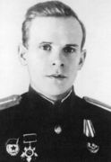
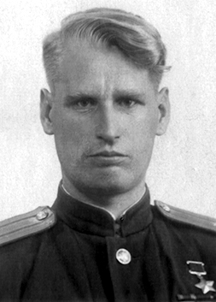
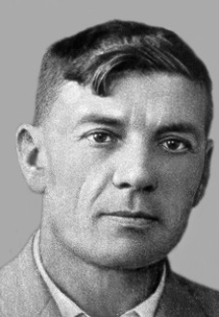
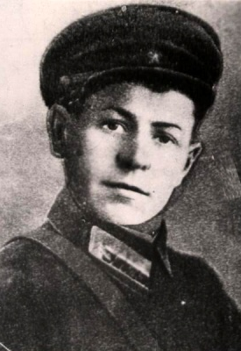
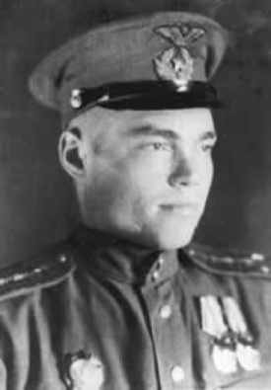
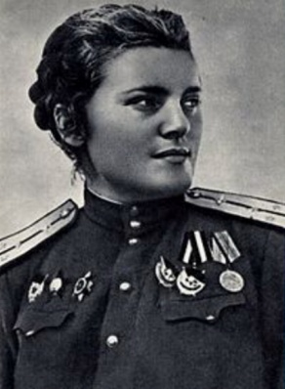
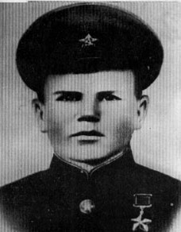
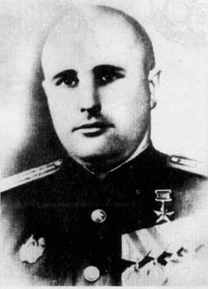
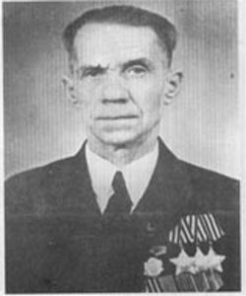
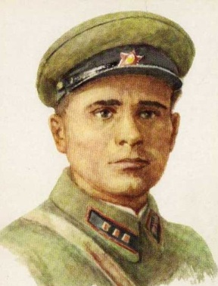
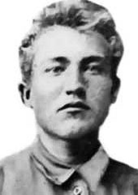
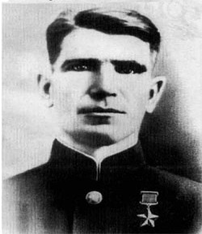
В зале «Подвиг великий и вечный» представлен стенд «Земляки-Герои Советского Союза»

Slide 8
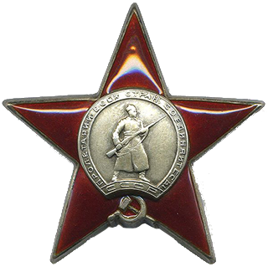
Орден Красной Звезды
Учрежден 6 апреля 1930 года, это один
из первых советских орденов и второй
из боевых по времени учреждения.
Авторами эскиза знака являются Куприянов В. К. –
художник, и Голенецкий В. В. – скульптор.
Предназначен для награждения за большие
заслуги в деле обороны Союза CСР как в
военное, так и в мирное время, в обеспечении
государственной безопасности.
Награждались военнослужащие, воинские части, военные корабли, соединения и объединения, предприятия, учреждения, организации. Кроме того могли быть награждены военнослужащие зарубежных стран.
Первое награждение в истории Великой Отечественной войны состоялось в июле 1941 года. Кавалером стал младший сержант Беловол Д. А. ,
стрелок – радист бомбардировщика. Он был награжден за то, что в воздушном бою, сам, будучи ранен, сбил три немецких самолета.

Slide 9
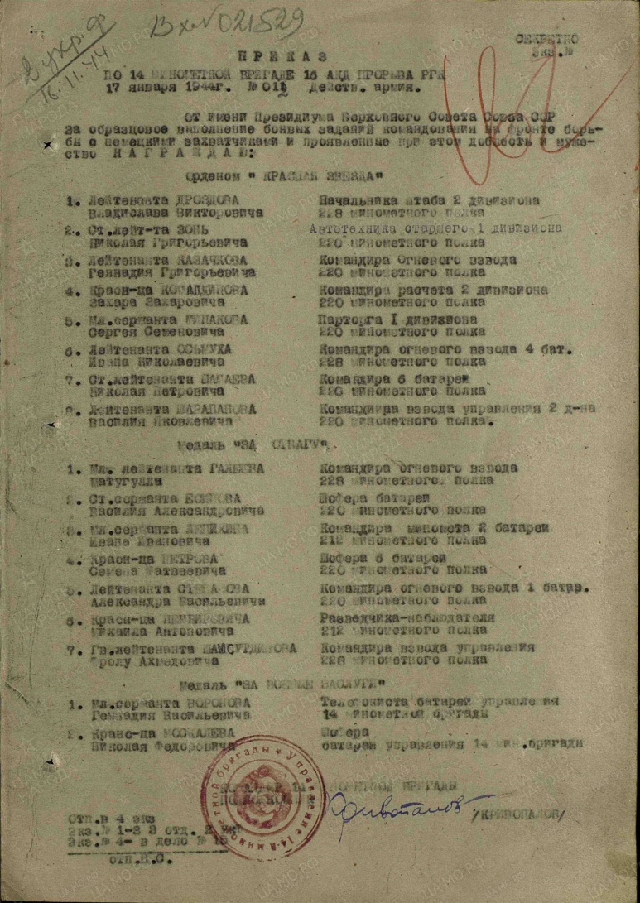
В нашем музее
представлена
копия Приказа
от 17.01.1944 г. № 012
о награждении орденом
Красной Звезды наиболее
отличившихся бойцов,
а также одного из наших
земляков Дроздова В.В..

Slide 10
Орден Славы

Slide 11
Орден Славы учрежден 8 ноября 1943 г.
Орден Славы напоминает старинный русский солдатский орден - Георгиевский крест. Об этом сходстве напоминает знаменитая черно-оранжевая ленточка, которая получила название Георгиевской.
Орден Славы имеет три степени, из которых орден высшей I степени — золотой, а II и III — серебряные (у второй степени был позолочен центральный медальон). Награждаются лица рядового и сержантского состава Красной Армии, а в авиации лица, имеющие звание младшего лейтенанта. Вручался только за личные заслуги, воинские части и соединения им не награждались.
Эти знаки отличия могли быть выданы за личный подвиг на поле боя, выдавались в порядке строгой последовательности — от низшей степени к высшей.

Slide 12
Орденом Славы награждались за то, что:
• ворвавшись первым в расположение противника, личной храбростью содействовал успеху общего дела;
• находясь в загоревшемся танке, продолжал выполнять боевую задачу;
• в минуту опасности спас знамя своей части от захвата противником;
• из личного оружия меткой стрельбой уничтожил от 10 до 50 солдат и офицеров противника;
• уничтожил ручными гранатами на поле боя или в тылу противника от одного до трех танков;
• уничтожил огнем артиллерии или пулемета не менее трех самолетов противника;
• лично захватил в плен вражеского офицера;
• рискуя жизнью, спас в бою командира от угрожавшей ему непосредственной опасности;
• пренебрегая личной опасностью, в бою захватил неприятельское знамя;
• будучи ранен, после перевязки снова вернулся в строй;
• из личного оружия сбил самолет противника;
• стремительно врезавшись на своем танке в колонну противника, смял его и продолжал выполнять боевое задание;
• находясь в разведке, добыл ценные сведения о противнике.

Slide 13
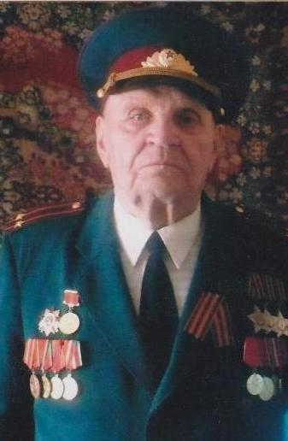
Фончиков Иван Федорович - кавалер трех орденов Славы живет в нашем городе Алатыре
Будучи командиром снайперского
отдела за личную храбрость и отвагу,
проявленную в боях, в марте 1944г. он
награжден орденом Славы III степени,
а в октябре 1946 года младший
лейтенант Фончиков был удостоен
сразу двух орденов Славы II, I степеней и
Сталинской медали. Награждение
проходило в торжественной обстановке
Саратовского танкового училища, где служил
Иван Федорович. Медали вручал генерал –
майор Цыбин.
Всем смертям назло И.Ф. Фончиков выжил, выстоял и победил.

Slide 14
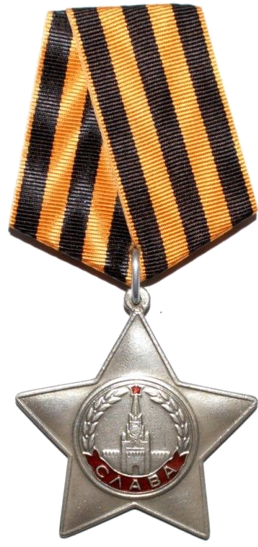
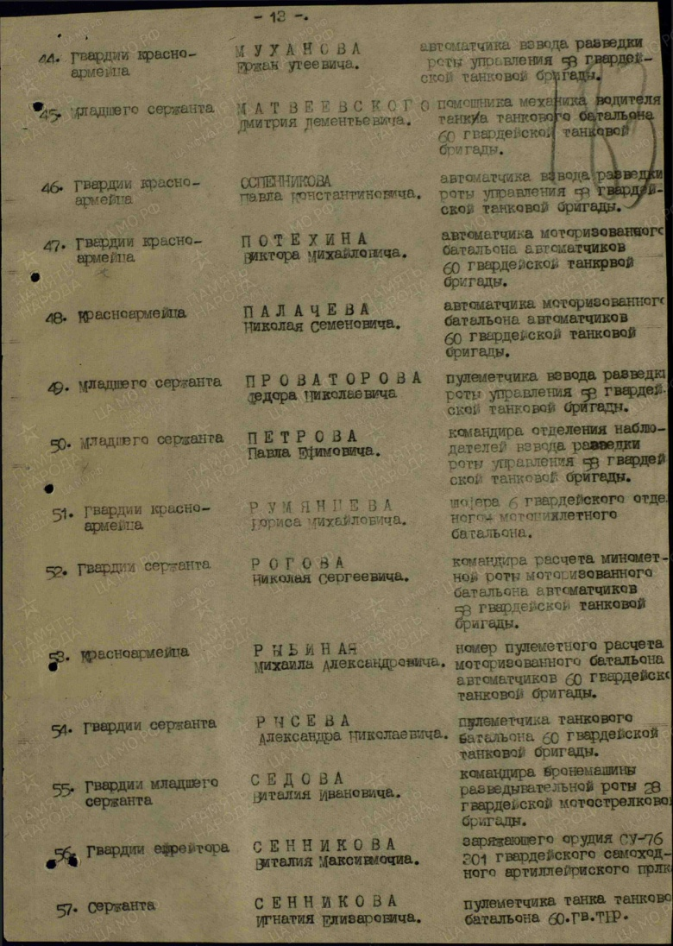
В нашем мини-музее представлены документы
нашего земляка Петрова П.Е. о награждении его
Орденом Славы III степени

Slide 15
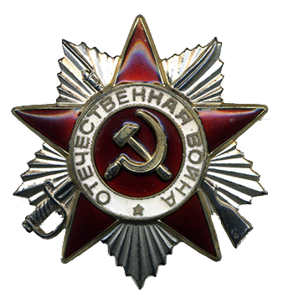
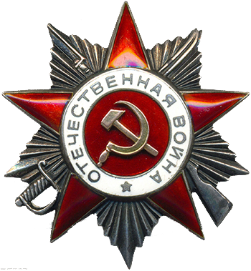
Орден Отечественной войны
Орден Отечественной войны — военный
орден СССР учрежден 20 мая 1942 года. Орден
Отечественной войны — первая награда,
появившаяся в годы Великой Отечественной
войны.
Состоит из двух степеней: I и II степени.
Высшей степенью ордена является I степень.
За основу награды был взят проект А. И. Кузнецова,
а идея надписи «Отечественная война» на знаке
была взята из проекта С. И. Дмитриева.

Slide 16
Орденом Отечественной войны награждались
лица рядового и начальствующего состава
Красной Армии, Военно-Морского Флота, войск НКВД и партизанских отрядов, проявившие в боях за Советскую Родину храбрость, стойкость и мужество, а также военнослужащие, которые своими действиями способствовали успеху боевых операций наших войск.
Для получения ордена 1 степени также необходимо было уничтожить 3 легких танковых машины или 2 тяжелых/средних.
Орден Отечественной войны 2 степени получали те, кто самостоятельно уничтожил 2 легкие танковые машины или 1 тяжелую /среднюю либо в рядах орудийного расчета 3 легкие танковые машины или 2 тяжелые /средние.

Slide 17
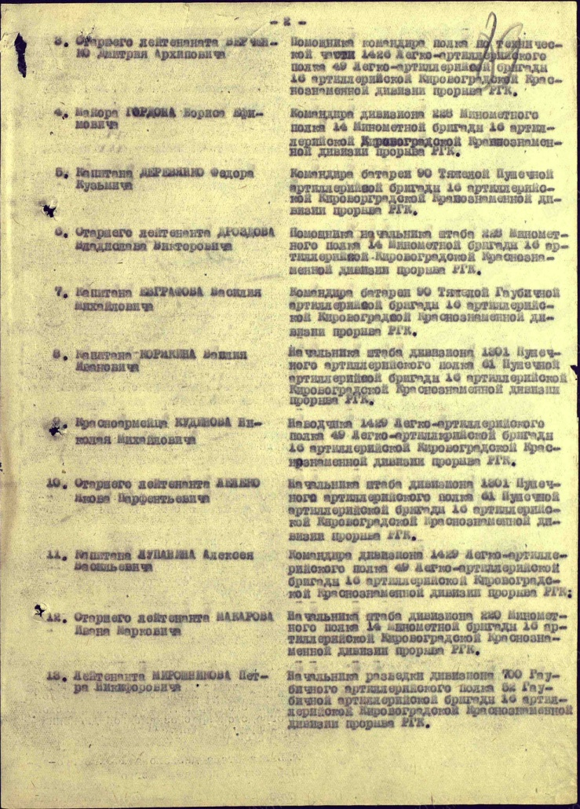
В нашем мини-музее
хранится копия выписки
из приказа № 24/н
от 14.10.1944 г.,
о награждении Орденом
Отечественной войны
2 степени наиболее
отличившихся бойцов
и одного из наших
земляков Дроздова В.В.

Slide 18
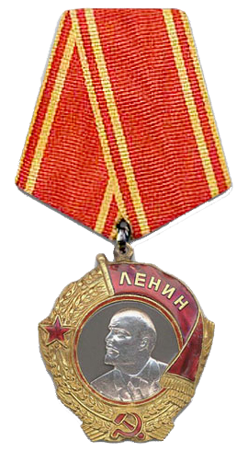
Орден Ленина
Орден Ленина — высшая награда Союза
Советских Социалистических
Республик — учреждён 6 апреля 1930 года. Штамп для пробного образца знака
«ордена Ленина» гравировал Алексей
Пугачёв. Эту награду давали за выдающиеся
заслуги в труде и обороне.
В нашем мини- музее хранится такая награда.
Ее получил житель нашего города Якунин
П.А. за труд в тылу врага. Являясь
машинистом паровоза он осуществлял
огромные встречные потоки перевозок:
эвакуируемых людей и промышленные
предприятия – в тыл; живую силу и технику – к фронту, за что уже в
мирное время был удостоен высокой награды.

Slide 19
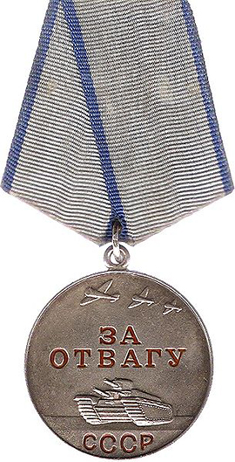
Медаль «За отвагу»
Медаль "За отвагу" - самая почетная
солдатская военная медаль. Медаль
«За отвагу» была особо популярной
и ценимой среди фронтовиков,
поскольку ею награждали
исключительно за храбрость,
проявленную в бою. Медаль вручалась
военнослужащим Советской Армии,
Военно-Морского Флота, пограничных и
внутренних войск.
В основном медалью «За отвагу»
награждали рядовой и сержантский
состав, но также она вручалась
и офицерам (преимущественно младшего
звена).

Slide 20
Медаль вручалась:
за умелые, инициативные и смелые действия в бою, способствовавшие успешному выполнению боевых задач воинской частью, подразделением,
мужество, проявленное при защите государственной границы СССР, отличные успехи в боевой и политической подготовке,
освоении новой боевой техники и поддержании высокой боевой готовности воинских частей и их подразделений и другие заслуги во время прохождения действительной военной службы

Slide 21
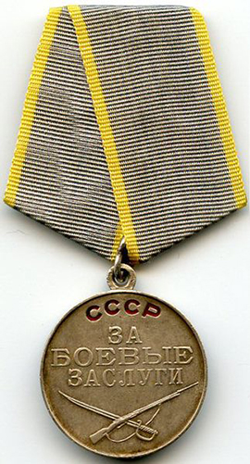
Медаль «За боевые заслуги»
Медаль "За боевые заслуги"
учреждена 17 октября 1938
года для награждения за
активное содействие успеху
боевых действий, укрепление
боевой готовности войск.
Медалью “За боевые
заслуги” награждаются
военнослужащие Советской
Армии, Военно-Морского Флота,
пограничных и внутренних
войск и другие граждане СССР.

Slide 22
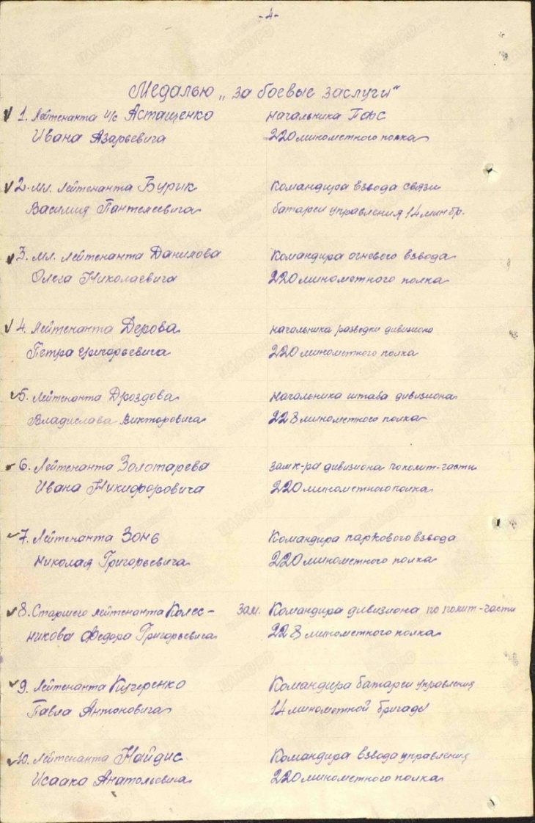
Документы из нашего мини-музея

Slide 23
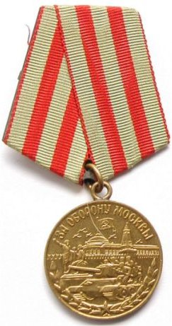
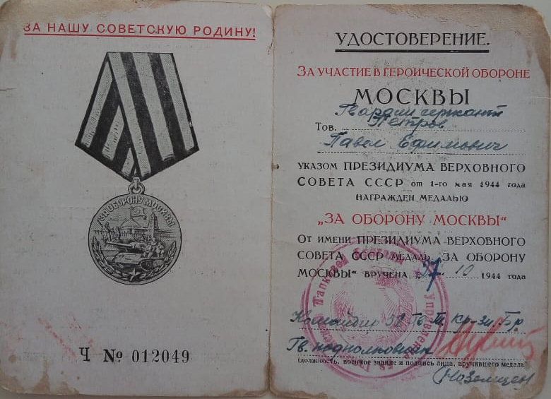
Медаль "За оборону Москвы"
Медаль «За оборону Москвы» утверждена
01.05.1944. Автор рисунка медали — художник
Н. И. Москалёв Медалью «За оборону Москвы» награждались
все участники обороны Москвы.
Копия удостоверения к медали "За оборону Москвы"

Slide 24
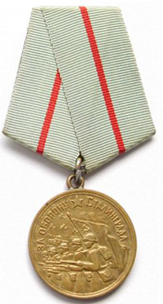
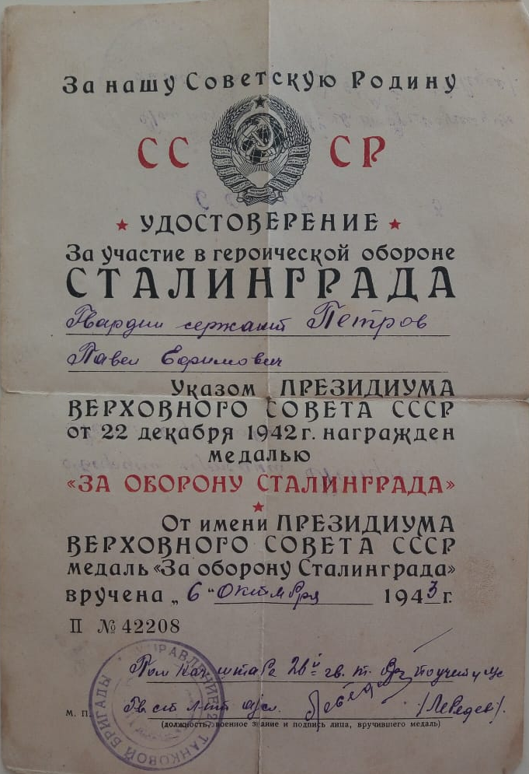
Медаль «За оборону Сталинграда»
Медаль «За оборону Сталинграда»
учреждена 22 декабря 1942 года.
Автор рисунка медали — художник
Н. И. Москалёв Медалью «За оборону Сталинграда»
награждались все участники
обороны
Сталинграда — военнослужащие
Красной Армии, Военно-Морского
Флота и войск НКВД, а также
лица из гражданского населения,
принимавшие непосредственное
участие в обороне.

Slide 25
Медаль "За победу над Германией в Великой Отечественной войне 1941-1945 гг."
Медаль «За победу над Германией в Великой Отечественной войне 1941—1945 гг.» учреждена 9 мая 1945 года. Авторы медали — художники Е. М. Романов и И. К. Андрианов. Медалью «За победу над Германией в Великой Отечественной войне 1941—1945 гг.» награждались:
все военнослужащие и лица вольнонаёмного штатного состава, принимавшие в рядах Красной Армии, Военно-Морского Флота и войск НКВД непосредственное участие на фронтах Отечественной войны или обеспечивавшие победу своей работой в военных округах;
все военнослужащие и лица вольнонаёмного штатного состава, служившие в период Великой Отечественной войны в рядах действующей Красной Армии, Военно-Морского Флота и войск НКВД, но выбывшие из них по ранению, болезни и увечью, а также переведённые по решению государственных и партийных организаций на другую работу вне армии.

Slide 26
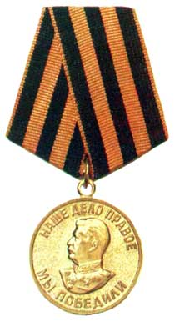
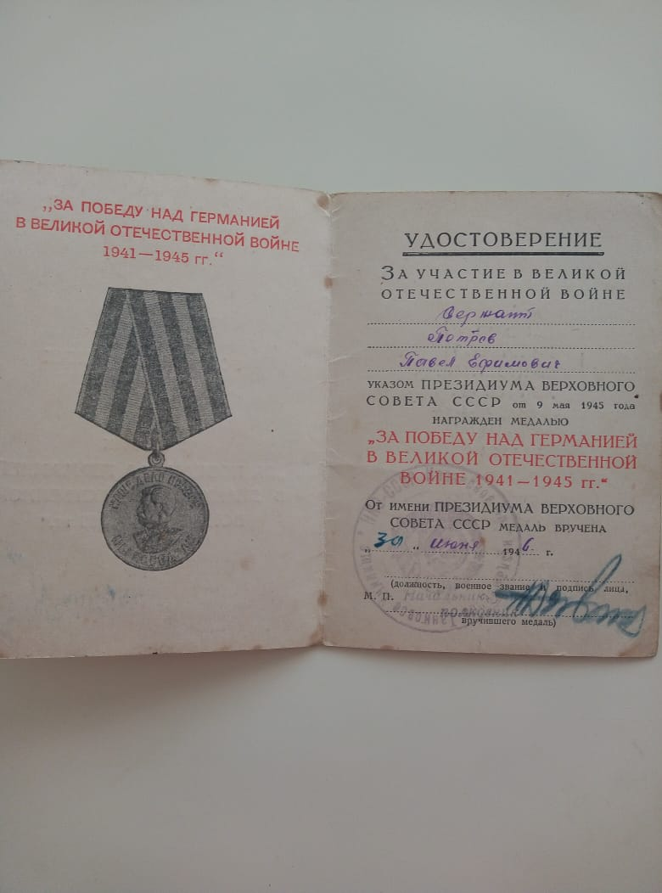
Копия удостоверения к медали "За победу над
Германией в Великой Отечественной войне
1941-1945 гг.« хранящаяся в нашем мини-музее.

Slide 27
Большинство жителей СССР, оставшихся в тылу, самоотверженно работали, чтобы обеспечить воинов Красной армии продовольствием, обмундированием, оружием и боеприпасами. Многие люди, не служившие в Красной армии, участвовали в обороне своих родных городов от немецко-фашистских захватчиков. Они строили защитные укрепления и фортификационные сооружения, тушили пожары, возникавшие после авиационных налетов, участвовали в мероприятиях по противовоздушной обороне, ухаживали за больными и ранеными, снабжали население продуктами и питания и т.п. Причем, часто люди делали все перечисленное с риском для собственной жизни.

Slide 28
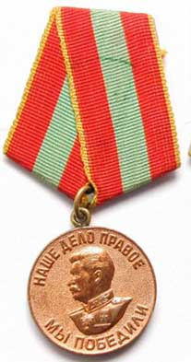
Медаль «За доблестный труд в Великой Отечественной войне 1941-1945 гг.»
Для них 6 июня 1945 года была
учреждена медаль «За доблестный
труд в Великой Отечественной
войне 1941-1945 гг.».
Авторы рисунка медали —
художники И. К. Андрианов и
Е. М. Романов. Ее вручали рабочим, колхозникам,
инженерам, ученым, деятелям
культуры, руководителям партийных и
профсоюзных организаций,
обеспечивших своим доблестным и
самоотверженным трудом победу Советского
Союза над Германией в Великой
Отечественной войне.

Slide 29
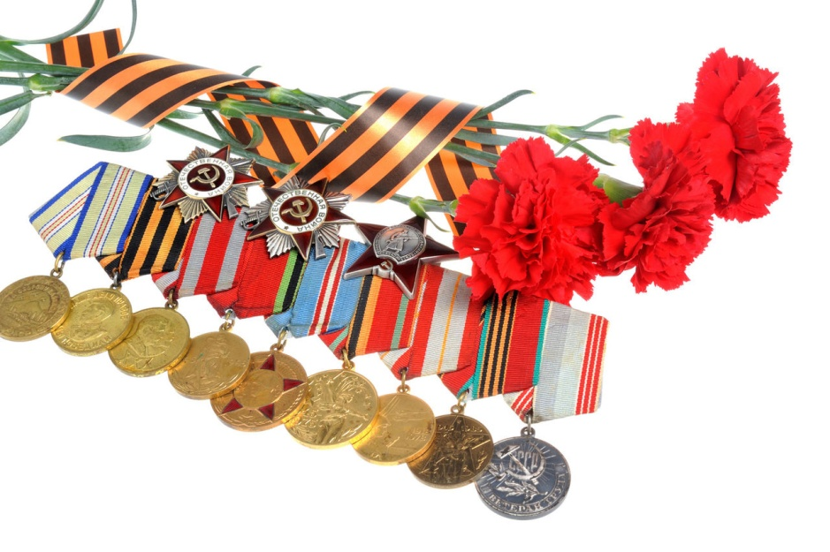
Боевые награды - это памятники военной истории, особое место среди них занимают ордена и медали Великой Отечественной войны. Это свидетельства непревзойденного героизма и подвига нашего народа в одной из самых страшных и кровопролитных войн в мировой истории.

Slide 30
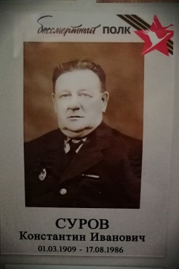
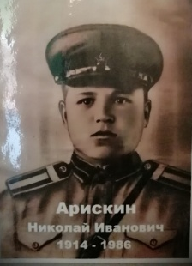
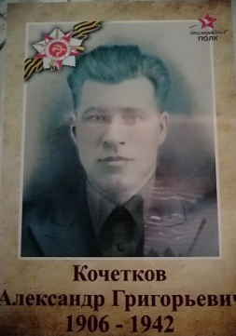
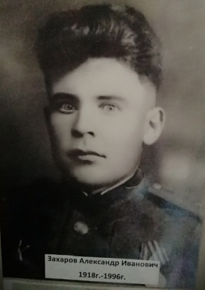
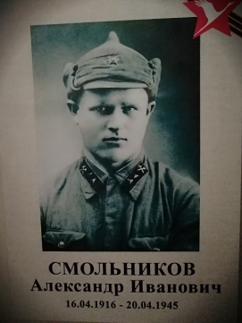
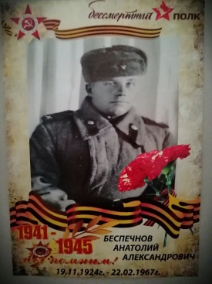
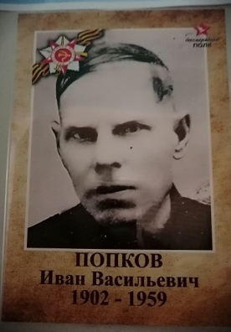
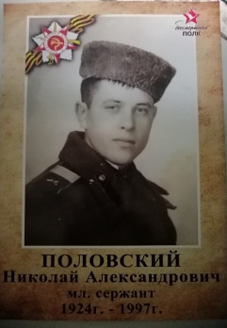
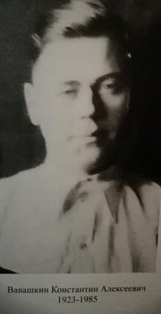
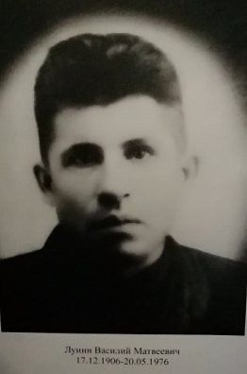
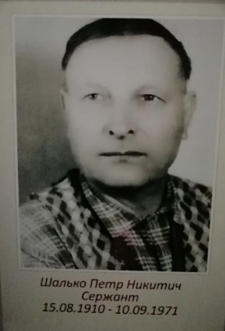
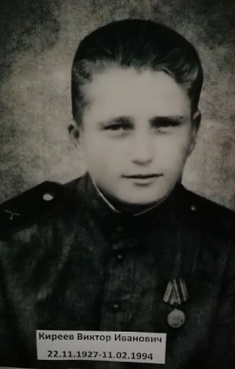
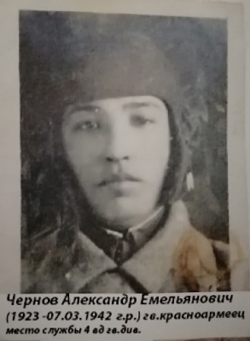
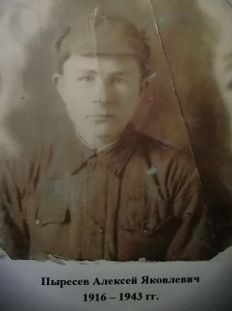
Со словами благодарности каждому из Вас!!!

Slide 31
Многое изменилось с тех пор, заросли окопы и воронки, исчезли пепелища, построены новые города, выросли новые поколения.
Все мы ждем Великого праздника Победы, праздника радости, и всеобщего ликования.
Спустя многие годы после войны мы особо остро чувствуем желание поклониться нашим ветеранам и сказать «Спасибо».
За голубое небо над головой, за счастливое и спокойное детство мы обязаны тем, кто с сорок первого по сорок пятый год готов был отдать и отдавал свою жизнь, защищая нашу Родину.
Тем, кто встретил Победу в форме и сапогах, кто и по сей день живет рядом с нами, кого уже нет в живых, и чья память возвращает нас ко всему пережитому - горькому и счастливому.

